Slide 1

ARAÇ KİRALAMA SİTESİ

Slide 2
Neden araç kiralama sitesine ihtiyacımız vardır
1. Kullanım Kolaylığı ve Hız
Çeşitlilik: Ekonomik araçlardan lüks araçlara, SUV'lardan minibüslere kadar geniş bir araç yelpazesi.
İhtiyaca Uygunluk: Farklı ihtiyaçlara ve bütçelere uygun araç seçenekleri.
Online Rezervasyon: Birkaç tıklama ile araç seçeneklerini görebilir, rezervasyon yapabilir ve ödeme işlemlerini gerçekleştirebilirsiniz.
2. Geniş Araç Seçenekleri
Hızlı İşlem: Fiziksel bir ofise gitmeye gerek kalmadan, internet üzerinden hızlıca araç kiralayabilirsiniz.

Slide 3
Neden araç kiralama sitesine ihtiyacımız vardır
3. Fiyat Karşılaştırma
En İyi Teklifler: Farklı araç kiralama şirketlerinin fiyatlarını karşılaştırarak en iyi teklifi bulma imkanı.
Şeffaflık: Aynı platform üzerinden çeşitli teklifleri görerek bilinçli bir seçim yapma.
4. Kampanyalar ve İndirimler
Özel Fırsatlar: Zaman zaman sunulan özel indirimler ve kampanyalar.
Ekonomik Seçenekler: Daha ekonomik bir kiralama deneyimi.

Slide 4
Neden araç kiralama sitesine ihtiyacımız vardır
5. Kullanıcı Yorumları ve Değerlendirmeler
Güvenilirlik: Diğer kullanıcıların deneyimlerini okuyarak güvenilir ve kaliteli hizmet sunan şirketleri seçme imkanı.
Bilinçli Karar: Daha bilinçli bir karar verme süreci.
6. Esneklik ve İhtiyaçlara Uygunluk
Esnek Çözümler: Farklı ihtiyaçlara uygun esnek kiralama seçenekleri.
One-Way Kiralama: Aracı belirli bir noktada alıp başka bir noktada bırakma imkanı.

Slide 5
Neden araç kiralama sitesine ihtiyacımız vardır
7. Rezervasyon Yönetimi
Kolay Yönetim: Rezervasyonlarınızı kolayca yönetme, iptal etme veya değiştirme imkanı.
Planlara Uyum: Değişikliklere hızlı ve kolay uyum sağlama.
8. Ek Hizmetler
Opsiyonel Hizmetler: GPS cihazı, bebek koltuğu, ek sürücü gibi ek hizmetler.
Konfor ve Güvenlik: Seyahatinizi daha konforlu ve güvenli hale getirme.

Slide 6
Kullanılan Teknolojiler
Frontend: HTML, CSS, JavaScript, React
Backend: Spring Boot, Java
Veritabanı: PostgreSQL

Slide 7
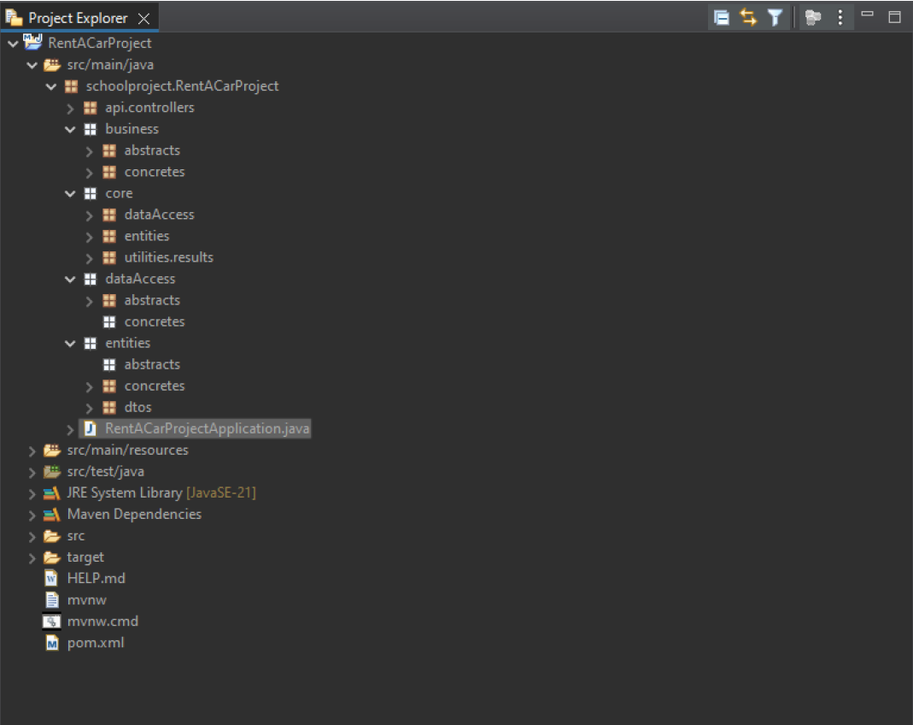

PROJE MİMARİSİ

Slide 8
PROJE MİMARİSİ KISIMLARI
Entity : Varlıkların oluşturulduğu katmandır. Projeye ait gerekli, veritabanında tablosu oluşturulacak tüm varlıklar burada tanımlanır.
Data Access : Veritabanı işlemlerinin yapıldığı katmandır. Oluşturduğumuz tabloların özelliklerini hangi şartlarda getireceğimiz ve API’ye nasıl ileteceğimiz burada belirtilir.
Core : Evrensel kodlamaların yapıldığı bir katmandır. Bu katmanda yazılan kodlar projeye özgü olmaz ve başka projelerde de kullanılabilir.
Business : İş kodlarının yazıldığı katmandır. Varlıkları ekleme, çıkarma, güncelleme ve bir sürü diğer işlemleri hangi kurallara göre yapacağımızı belirleriz.
API : Burada yazdığımız kodların dış dünya ile ilişkisinde kapı görevi gören bir arayüzdür.

Slide 9

KATMANLAR

Slide 10
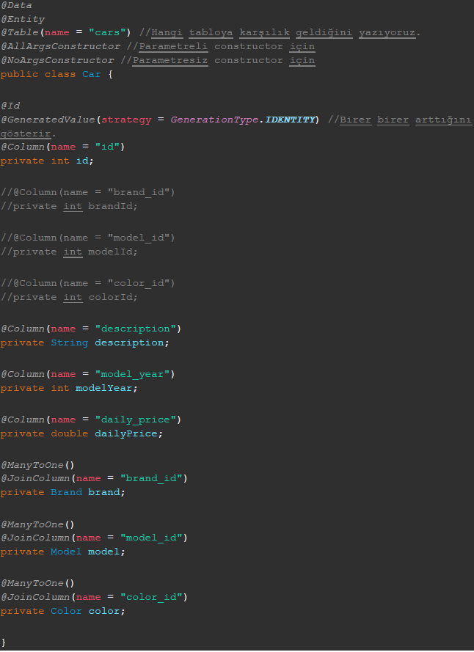
1)Entıty katmanı

Slide 11
1)Entıty katmanı
Bu Entity katmanından “Car” sınıfına örnektir. Spring Boot kurmamız sayesinde çoğu veritabanı işlemini kodla yazmak yerine bir etiket ile halledebildik. Öncelikle Araba’ya ait gerekli özellikleri tanımladık. En üstte Lombok kurmamız sayesinde gelen bir özellikle @Data etiketi tanımladık ve bu da getter-setter işlemlerini direkt yazmamıza gerek olmadan yapmayı sağladı. @AllArgsConstructor ve @NoArgsConstructor etiketleriyle parametreli ve parametresiz constructorları tanımladık. @Table etiketi ile bu sınıfın veritabanındaki “cars” tablosuna karşılık geldiğini belirttik. Diğer özelliklerin üzerindeki @Column etiketi de o tablonun satırlarına karşılık geliyor. brand_id, model_id ve color_id bu araba tablosunda foreign_key görevi görmektedir. Çünkü bu üçü de ayrı bir tabloya sahiptir. Bu id’leri düz bir şekilde tanımlamayıp sınıflarından nesne oluşturarak getirdik ve isim olarak id’lerine eşitledik. @JoinColumn ile birden fazla tabloyu birleştirmiş olduk.

Slide 12
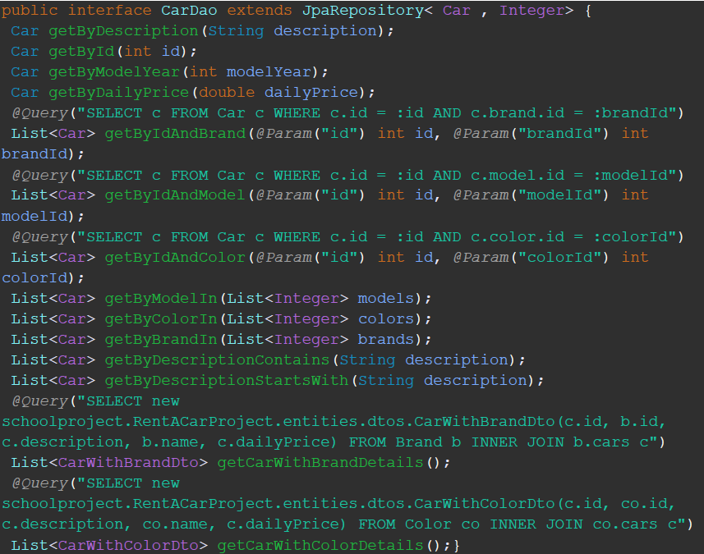
2)Data access katmanı

Slide 13
2)data access katmanı
CarDao sınıfımız JpaRepository’den implement edilmiştir. Bu Spring Boot tarafından gelmektedir. Bu sayede tüm ekleme, çıkarma gibi işlemleri arka alanda yapabiliyor. Biz burada veritabanı ile ilgili işlemleri uyguluyoruz. Bunları kodumuzu çalıştırdıktan sonra Swagger sitesinde deneyebiliyoruz. Verilerimize ekleme de yapabilmekteyiz. Birden fazla tabloyu birleştirip verileri döndürebilmek için de @Query etiketiyle özel SQL sorguları yazıyoruz. Sadece tek bir veri döndürmediklerimizi ‘List’ ile döndürüyoruz.

Slide 14
PROJEDE NEDEN INHERITANCE VE INTERFACE KULLANDIK
Inheritance:
JPARepository'deki özelliklere DataAccess katmanındaki sınıfların da erişebilmesi ve kullanabilmesi için "Kalıtım" özelliğini kullandık. Core katmanında da Result'ın sahip olduğu success ve message özellikleri, inherit edilen sınıflara iletilmiş oldu.
Interface:
Business katmanında açtığımız Service Interface'lerine belirli davranışlar atadık ve Manager sınıflarının bu davranışları uygulamasını sağladık. Ayrıca katmanların birbiriyle ilişkili olabilmesi için Interface kullanmamız şarttır.

Slide 15
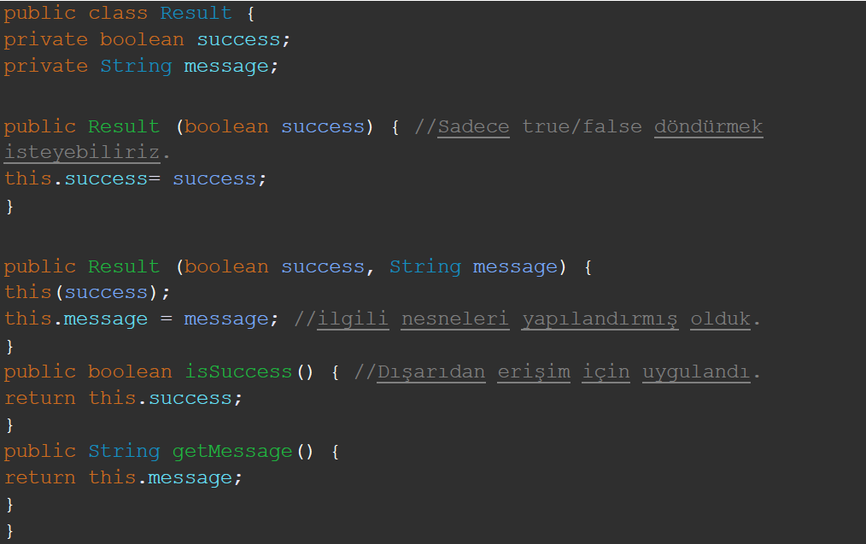
3)CORE KATMANI

Slide 16
3)CORE KATMANI
Core katmanında Result sınıfı oluşturduk. Bu veri işlemlerinde olumlu olumsuz dönüş almamız için uygulanmıştır. Message ve success tanımladık. Hem message hem de success döndürmek istiyorsak veya message döndürmek istemiyorsak onlar için ayrı ayrı constructor oluşturduk. İki farklı metot oluşturarak message ve success nesnelerini return ediyoruz.

Slide 17
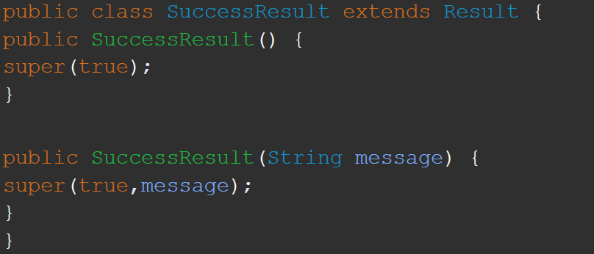
3)CORE KATMANI

Slide 18
3)CORE KATMANI
Bir SuccessResult oluşturduk ve Result dan inherit edildi. Böylece oradaki tüm özellikleri buraya tanımladık. True/False dönüşünü kesinlikle true olmaya ayarladık ve mesaj veya mesajsız dönüşü için iki farklı constructor oluşturduk. “super” komutuyla base sınıfın(Result) constructor’larını çalıştırıyoruz. Aynı şekilde bir tane de ErrorResult oluşturup oraya da true/false dönüşünü false olarak ayarladık. Bu sayede Business katmanındaki ve Controller katmanındaki işlemlerde olumlu dönüşleri direkt bu sınıflarla tanımlayabiliyoruz. Ayrıca eğer bir List<Car> döndürülecekse bunlar için de DataResult tanımlandı.

Slide 19
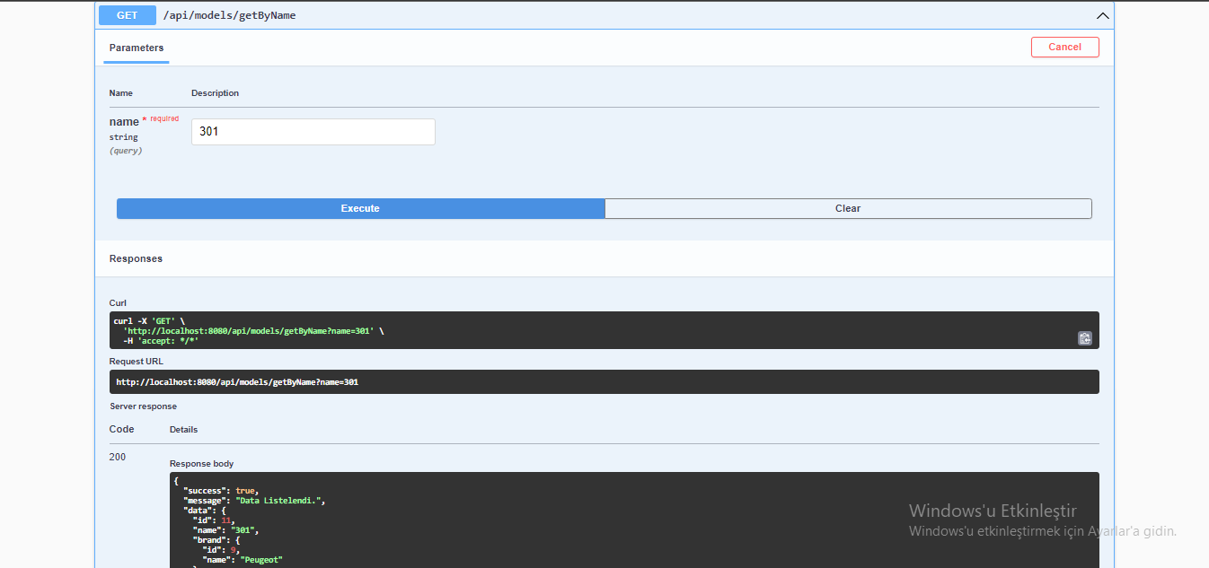
Core katmanındaki yazdığımız kodların kullanım örneği soldaki görüntüde gözükmektedir.Swagger'da API işlemleri denediğimizde Result sınıfında tanımladığımız "success" ve "message" burada true ve Data Listelendi olarak geri dönüş sağlıyor. Bu da kullanıcının kodunun doğru çalışıp çalışmadığına yönelik kolaylık sağlamaktadır.

Slide 20
constructor ve thıs methodu
Constructor:
Constructor oluşturmamız sayesinde nesne oluşturduğumuzda ilk bu metotun çalışmasını sağlıyoruz. Başlangıç değeri atamamızı da sağlıyor. Ayrıca diğer inherit ettiğimiz sınıflarda kullandığımız super methodu ile bu yapıcı metodun çalışabilmesine de olanak sağlıyor.
This:
Oluşturduğumuz constructordaki parametrelere başlangıç değeri atayabilmek için this methodunu kullandık. Core katmanında birden fazla yapıcı metot oluşturduk ki kullanıcı hangi dönüş tipini istiyorsa o constructor çalışsın ve onun değerleri atansın.

Slide 21
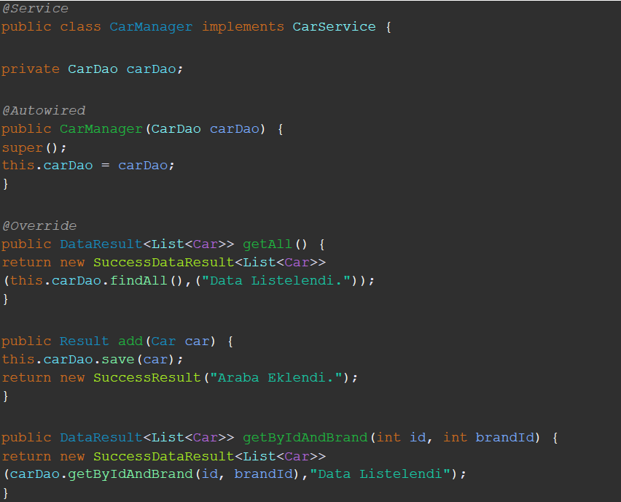
4)busıness katmanı

Slide 22
4)BUSINESS KATMANI
İş kodlarımız bu katmanda görülmektedir. DataAccess'de yazdığımız SQL sorgularını "Service" interface sınıflarında uygun metotlara dönüştürdük. Manager sınıfları, implement etmeleriyle birlikte zorunlu davranışları uygulamak zorunda kaldı.Kod örneğinde görüldüğü üzere ekleme yapıyorsak ona uygun SuccessResult döndürürken, listeleme gerektiren metot uyguluyorsak SuccessDataResult döndürdük. @Autowired anatasyonu ile Spring Boot, Dao sınıflarına karşılık gelebilecek sınıflar üretiyor. @Service ile de bu sınıfın amacını Spring Boot'a iletiyoruz.

Slide 23
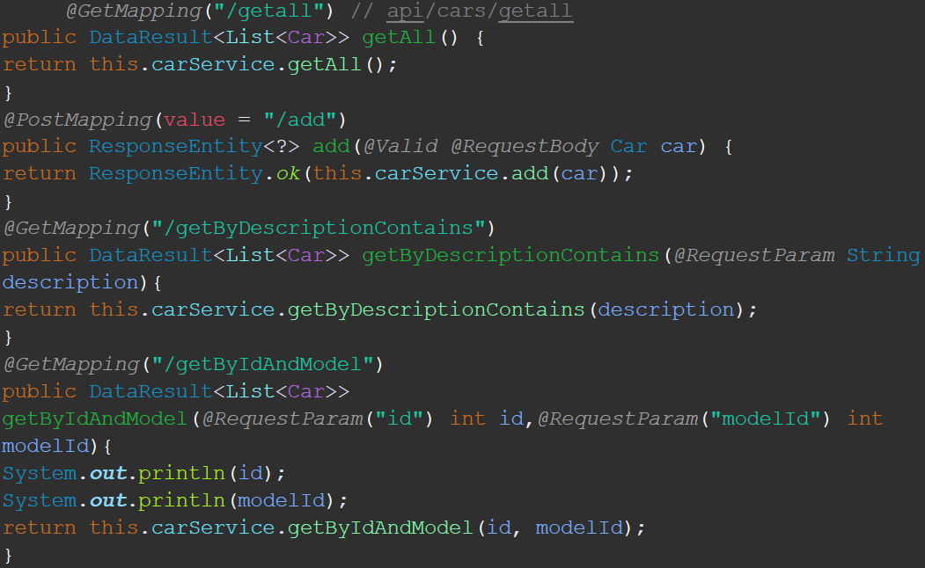
5)API KATMANI

Slide 24
5)API KATMANI
Bu katmanla dış dünyaya kodlarımızı iletebiliyoruz. Önceki katmanlarda oluşturduğumuz sorguları anlamlandırıyoruz. @GetMapping ile verileri getirme işlemi yapıp @PostMapping ile ekleme yapıyoruz. Yanlarında yazdığımız route isimleri de metotun ismiyle aynı olmalı. @RequestParam ile HTTP isteğinin parametresini alıyoruz. @RequestBody ile HTTP isteğinin gövdesinden gelen veriyi alıyoruz.
Bu katmanda yazdığımız metotlar ve route isimleri, Swagger veya Postman gibi alanlarda API mizi test etmek ve bu kodları Frontend kısmında kullanıp kodumuzu somut bir hale getirmeye katkı sağlıyor.

Slide 25
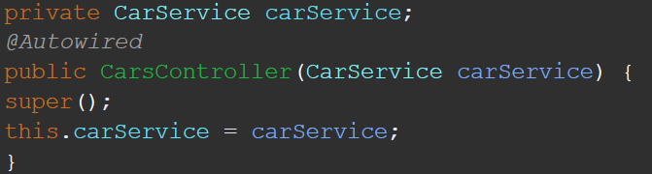
Dependency ınjectıon
Bu soldaki kod API katmanından bir örnektir.Bunu yapmamız katmanlar arasındaki iletişimi sağlıyor. Bir Interface sınıfı implement edilemez. Bu yüzden bu yaptığımız yöntem ile CarManager'da uygulanmış kuralları API katmanına bağlayabiliyoruz. CarService buna uygun arkada bir class oluşturur ve Controller sınıfının bu görevleri yapabilmesini sağlar. Ayrıca bu sayede katmandaki tek sınıfa bağımlı olmayıp o katmandaki özellikleri direkt kullanabilir durumda oluruz.

Slide 26
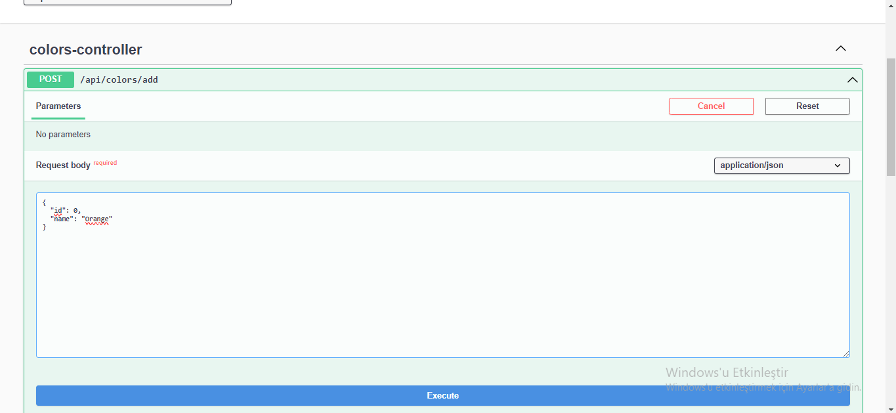
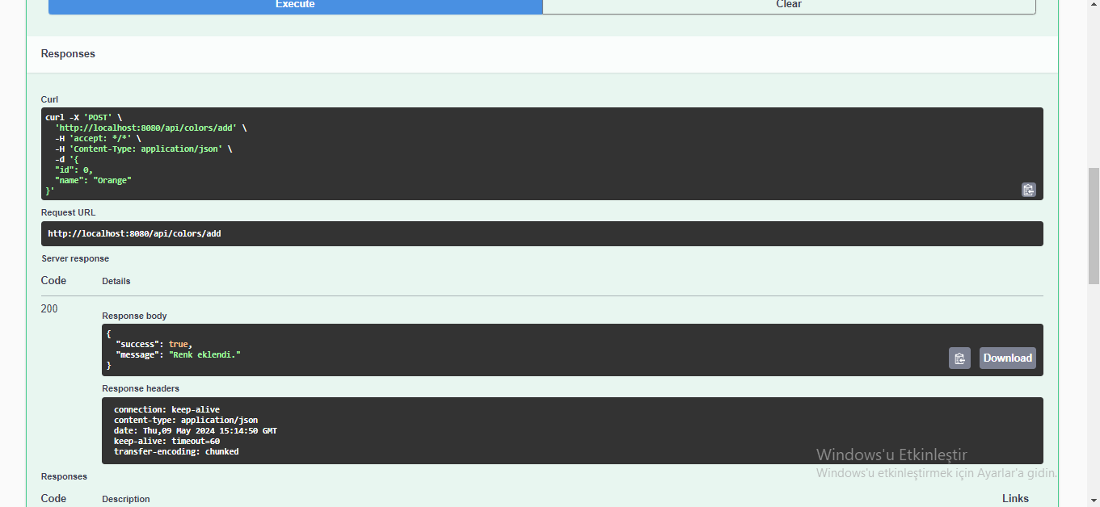

Slide 27
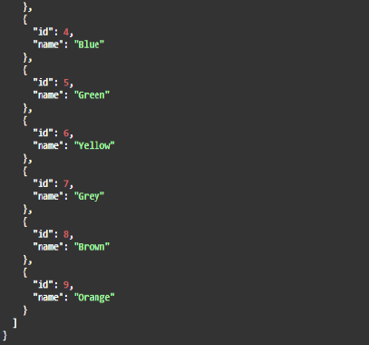
Bu örnekte api/colors/add ile renk ekledik. Tabloya id ve isim yazıp Execute diyerek veritabanı tablomuzda yeni bir renk oluşturduk. Core katmanında oluşturduğumuz Result ve ondan Inherit edilen alt sınıfları API katmanında return tipinde döndürmemiz sayesinde renk eklediğimizde "true" ve "Renk Eklendi" dönüşleri aldık.

Slide 28
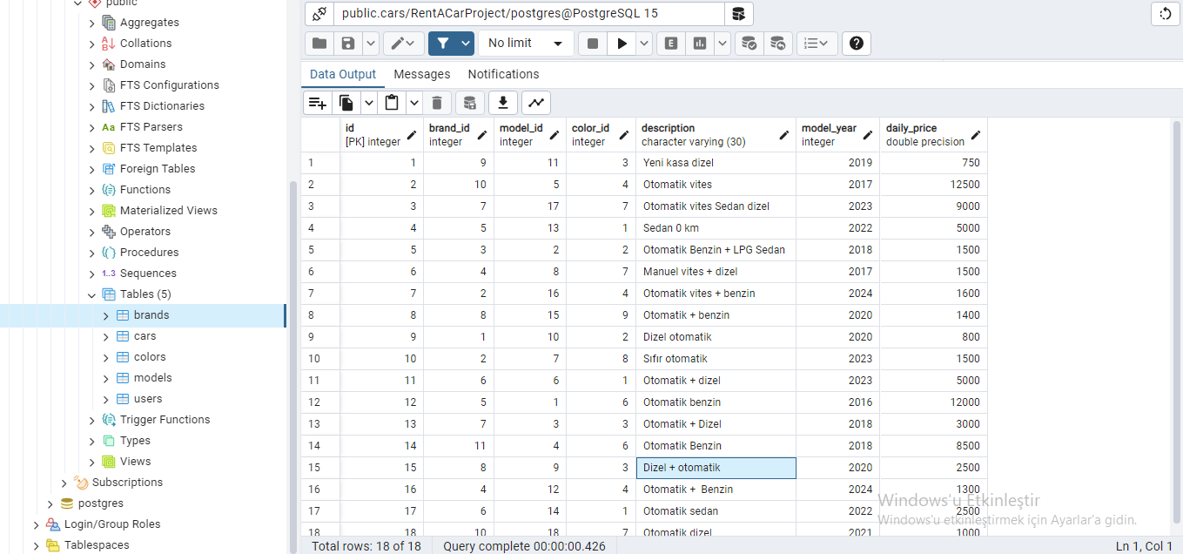
VERİ TABANI YÖNETİM SİSTEMİ
Veritabanı olarak da PostgreSQL kullanıldı. Tabloların verileri burada girildi ve marka, renk ve modeller oluşturuldu. En sonunda da bu id’ler doğru şekilde girilerek arabaları oluşturduk. Bunun yanında açıklama, model yılı ve günlük fiyatlar da girildi.

Slide 29
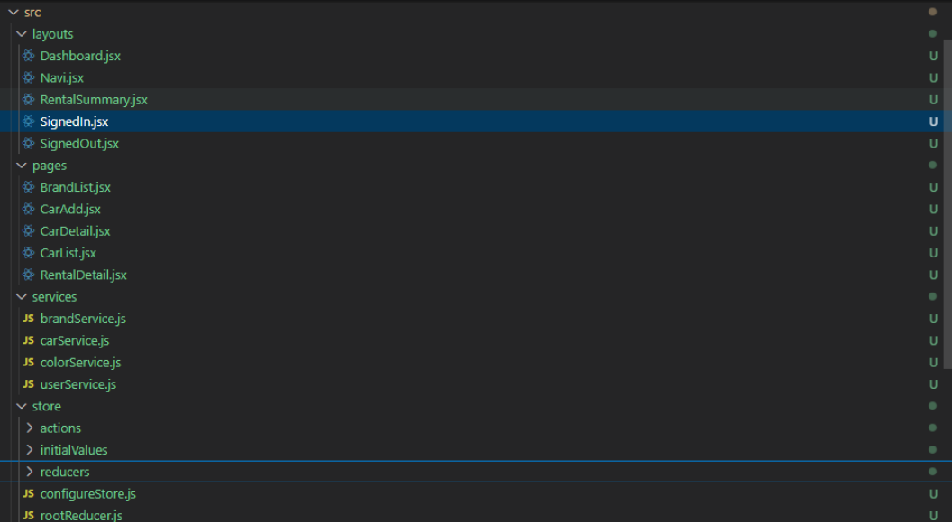
Projenİn Frontend kısmı
Projenin önyüz kısmı için React kullandık. Services dosyasında fonksiyonlar oluşturarak API'den gelen URL'leri kullandık ve verileri çağırdık. Layouts dosyasında ise solda markaları listeleyip yukarıdaki Navbar'ı ekledik.
BrandList ve CarList dosyalarında onlara ait olan Service'leri çağırdık. Map methodu sayesinde o tabloları baştan sona dolaşmasını sağlayıp istediğimiz özelliği veritabanındaki sırası ile yazdırmasını sağladık. Böylece sitemizde oluşturduğumuz tabloyu kendi elimizle doldurmaktan kurtulduk.

Slide 30
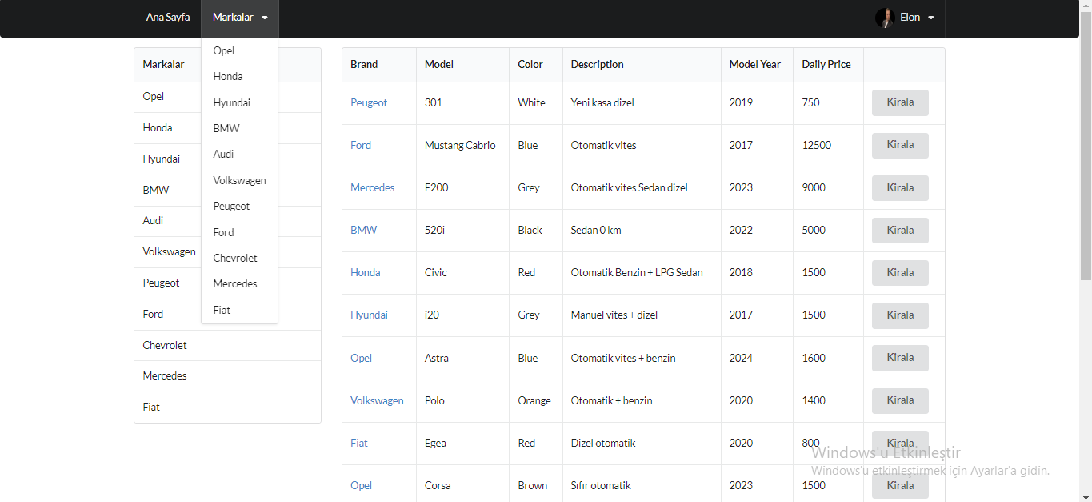
WEB SİTEMİZİN GÖRSEL TASARIMI

Slide 31
Kısacası biz bu projede Java programlama dilinde yazdığımız kodlar ile veritabanı ve dış dünya arasında bir ilişki kurulmasını sağladık. Gerekli varlıklar oluşturup onlara başka sınıflarda davranışlar verdik. Birden fazla katman oluşturup hepsine ayrı görevler vererek tek bir sınıftaki kod kirliliğini önledik. Her katmanı anlamlarına uygun kullanarak bir düzenleme yapılacağı zaman zorlanılmasını azalttık. Verileri belirli kurallara koyduk ve kendi içlerinde de iletişim halinde tuttuk. Sonra bu verileri API yardımıyla Frontend kısmına ilettik ve React aracılığıyla bunu bir websitesine dönüştürdük.

Slide 32
HAZIRLAYANLAR
EMRE YILMAZ
MUHAMMED NEBİ ALTUN
SERDAR GÜLER
YAĞIZ ZORLU

